Slide 1
Бешинчи учбурчак: Бошқарув

Slide 2
Бешинчи учбурчак: Бошқарув
Planning, M+E
Target group
Бошқарув
Locational factors
Sustainability
Policy focus and
synergy

Slide 3
Ҳудуд иқтисодиётини ривожлантиришда қатнашаётган иштирокчилар
Фуқаролик жамияти
институтлари
Маҳаллий хокимият
Маҳаллий бизнес
ташкилотлари

Slide 4
Иқтисодий ночор ҳудуднинг ҳолати
Кичик бизнез кичик бўлишни
хохлайди = кўринмас,
(тунаб кетилишидан қўрқади)
Кичик бизнес ўсиши
жуда суст ёку умуман йўқ
Жуда оз иш
ўринлари яратилади
Жиноятчилик
Даромад паст

Slide 5
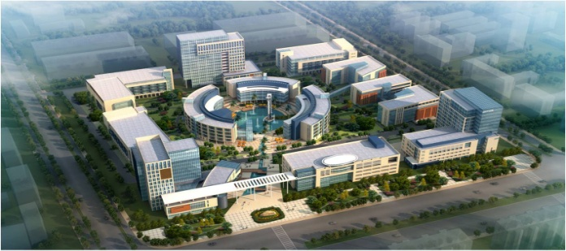
Саноатлашган кластернинг ҳолати
Ихтисослашган корхоналарнинг
кўплиги
Етказиб берувчилар ва
истеъмолчиларнинг
топиш осонлиги
Янги иш бошловчилар учун
тўсиқларнинг жуда камлиги
Бизнес имкониятларнинг
кўплиги

Slide 6
Ҳудуд иқтисодиётини ривожлантиришдаги бошқарув тузилмаси
Анъанавий ёндашув:
Иерархик бошқарув
Хокимият томонидан йўналтириш;
Вақтинчалик ва доимий тузилган комиссяларга қаттиқ таянади
Мазкур комиссиялар 10 та киши 1 кишини ишини қилади
Мувофақиятли ҳудудларнинг янгича ёндашуви:
Тармоқли бошқарув (network governance)
Мажбуриятларни турли хил давлат ва нодавлат ташкилотлар ўртасида тақсимланиши;
Давлат ва нодавлат ташкилотлари тенглик асосида фаолият олиб ориши;
Номарказлашган (маҳаллий хокимиятларнинг кўпроқ ваколатга эга бўлиши);
Қизиққан ва манфаатдор томонларни иштирок этиши.

Slide 7
Ҳудуд иқтисодиётини ривожлантиришда барча маҳаллий хокимиятларнинг роли
Манфаатдор
томонларнинг
мақсадларини
бирлаштиришга
кўмаклашади
инфротузилмани
шакллантиради
Қадрларни
малакасини
ошириш
учун имконият
яратади ва
ёрдам беради
Ўз вақтида керакли
руҳсатнома ва
сертифиқатларни
беради
Таълим тизимни
бошқаради
Тўловларни
вақтида амалга
оширилишини
таъминлайди
Маҳаллий
хокимият

Slide 8
Ҳудуд иқтисодиётини ривожлантиришда ривожланган маҳаллий хокимиятларнинг роли
Тадбиркорлар учун
хизмат кўрсатувчи
бозор механизмларн
ривожлантириш
Тадбиркорларнинг
имкониятларини
кенгйтиришга
қаратилган
стратегик лойиҳаларни
ишлаб чиқиши
Манфаатдор
томонларнинг
мақсадларини
бирлаштиришга
кўмаклашади
инфротузилмани
ривожлантиради
Қадрларни
малакасини
ошириш
хизматини
кўрсатади
Ўз вақтида керакли
руҳсатнома ва
сертифиқатларни
беради
Таълим тизимни
бошқаради
Тўловларни
вақтида амалга
оширилишини
таъминлайди
Маҳаллий
хокимият

Slide 9
Маҳаллий иқтисодий ривожланишда ким нима иш қилади? МАҲАЛЛИЙ ХОКИМИЯТ
Маҳаллий хокимият қуйидагиларни қилиши мумкин:
Бизнес фаолияти йўлидаги тўсиқларни бартараф қилиши керак;
Инфротузилмани ривожлантириши керак;
Иқтисодий инқироз таъсирида ночор аҳволга тушган кархоналарга ёрдам бериши;
Узоқ муддатли масалалар билан шуғулланиш:
Тадбиркорларнинг маданиятини ривожлантириш муаммолари;
Маҳаллий хокимият қуйидагиларни қилиши тавсия этилмайди:
Давлатнинг ўзи бизнес юритиши;
Бирор бир тадбиркорга адолатсиз равишда имтиёзлар бериш;

Slide 10
Маҳаллий иқтисодий ривожланишда ким нима иш қилади? ҲУСУСИЙ СЕКТОР
Ҳусусий сектор қуйидагиларни қилиши мумкин:
Ўзларининг муаммоларини самарали ечишлари учун фаолиятларини самарали ташкил этиш;
Умумий муаммоларни биргаликда самарали ечишни ташкил этиш;
Маҳаллий давлат ҳокимият органлари билан ўзаро ҳамкорликни йўлга қўйиш.
Ҳусусий сектор қуйидагиларни қилиши тавсия этилмайди:
Ғояларни монопол қилиб олмаслик;
Сиёсий партиялар сиёсатларига чуқур аралашмаслик

Slide 11
Маҳаллий иқтисодий ривожланишда ким нима иш қилади?
Маҳаллий ННТлар қўйидагиларни амалга ошириши мумкин:
Мувофақиятли тадбиркорлик ғояларини излаб топиш ва уларни рағбатлантириш;
Тадбиркорларни бирлаштирган ҳолда қуйидаги муаммоларни ечишга ёрдам бериш:
Хавфсизлик;
Соғликни сақлаш;
Таълим;
Атроф мухит.
Маҳаллий ННТларга тавсия этилмайди:
Бизнес тузилма тузиш;
Давлат бирор бир муаммони ечиб беришини кутиш.

Slide 12
ЭЪТИБОРЛАРИНГИЗ УЧУН РАҲМАТ

